Slide 1
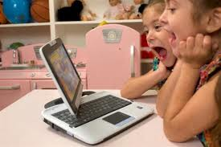
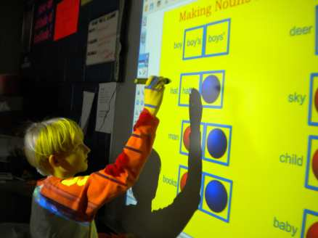
Возможности использования ИКТ в целях повышения качества реализации образовательной программы ДОУ

Slide 2
Информационно - коммуникационные технологии прочно входят во все сферы жизни человека. Соответственно, система образования предъявляет новые требования к воспитанию и обучению подрастающего поколения, внедрению новых подходов, которые должны способствовать не замене традиционных методов, а расширению их возможностей. Это нашло отражение во многих документах, которые приняты правительством Российской Федерации. Так, например, в распоряжении Правительства от 07 февраля 2011 года « О Концепции Федеральной целевой программы развития образования на 2011 - 2015 годы» говорится следующее: «…стратегической целью государственной политики в области образования является повышение доступности качественного образования, соответствующего требованиям инновационного развития экономики, современным потребностям общества и каждого гражданина. Реализация этой цели предполагает решение следующей приоритетной задачи: обеспечение инновационного характера базового образования…»
Стратегия развития информационного общества
ИКТ как приоритет
образования
изменение требований
к управлению ДОУ
к педагогам

Slide 3
Повышение
познавательной
мотивации
Повышение
социального статуса
дети
Сайт группы
ЭОР
ИКТ
педагоги
Рост достижений
интернет
Сайт ДОУ
родители
Установление контакта,
открытость, доверие
Профессиональное
общение

Slide 4
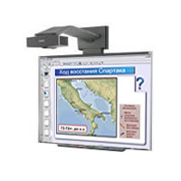
ИКТ – это технологии обмена информацией, коммуникации
Подразумевается использование:
информации в электронном формате:
текст, видео, аудио,
анимация, изображение
информационных носителей:
DVD, CD, флэш-памяти
мультимедиа:
игровые компьютерные программы, презентации и др.
аудиовизуального оборудования:
компьютера, ноутбука,
ЖК-телевизора, проектора,
интерактивной доски….

Slide 5
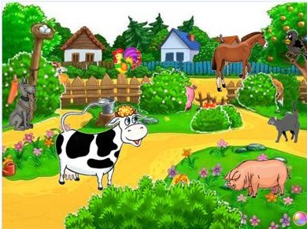
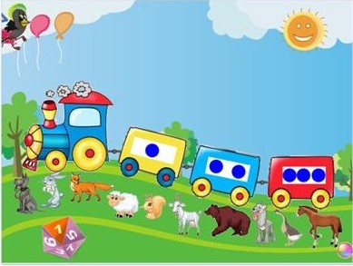
Игры имеют свою специфику в следующем: 1. Целью Мимио-проекта является развитие и коррекция речи у дошкольников, а также развитие интеллектуальных, познавательных и коммуникативных способностей детей, социализация дошкольников в современном мире. В основе практикума заложена компьютерная дидактическая игра. 2. Методологической основой инновационного продукта является деятельностный подход к применению новых информационных технологий в детском саду, который состоит в том, что в результате внедрения компьютерного практикума ребенок приобретает знания, необходимые для овладения практическими и исследовательскими умениями. 3. Инновационный продукт предусматривает индивидуальный подход к дошкольнику, приучает его к самостоятельности, развивает самоконтроль. 4. В процессе работы с мимио - играми, ребенок приобретает уверенность в себе, ведь у него есть возможность самому исправлять ошибки.

Slide 6
5. Педагог получает возможность: - реализации личностно-ориентированного подхода в обучении и коррекции детей; - использовать готовый комплекс упражнений, в зависимости от особенностей детей проектировать различные занятия-практикумы; - предложить выполнить детям задания самостоятельно; - чередовать задания «Мимио» с традиционными заданиями. 6. Ребенок получает возможность: - включиться в новый вид деятельности; - приходить к верному решению самостоятельно, повышая успешность своей деятельности и мотивацию обучения; - выполнять задания увлекательно, имея уникальную возможность проводить различные интерактивные действия с объектами (двигать, перемещать, растягивать и.т.д.).

Slide 7
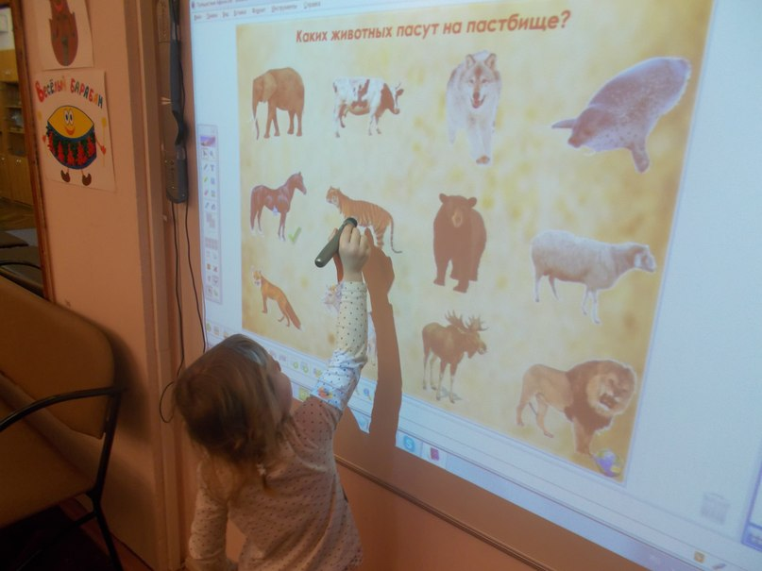
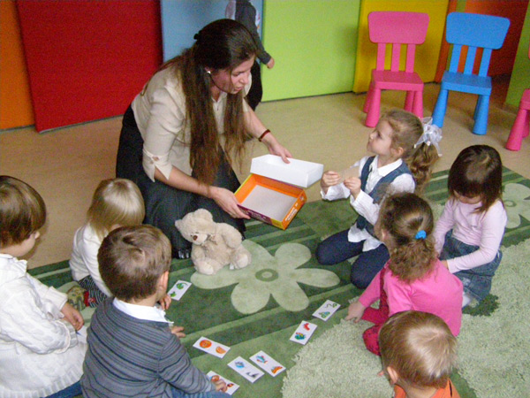
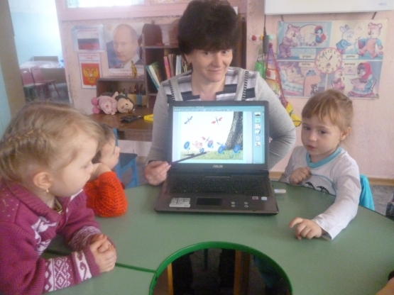
7. Интерактивные Мимио - игры можно использовать как демонстрационный материал во время объяснения нового, и как практические виртуальные задания. 8. Интерактивный продукт имеет ряд преимуществ: здоровье сберегающий компонент (ребенок не находится непосредственно за компьютером), возможность индивидуализации деятельности детей (работа в индивидуальном темпе, учет особенностей восприятия), самостоятельное получение выводов и самопроверка, а так же умение работать в парах и малых подгруппах. Эти ресурсы обеспечивают развитие активно-деятельной формы познания, коммуникации и социализации.

Slide 8
МИМИО-ПРОЕКТ «КАНИКУЛЫ В ПРОСТОКВАШИНО»

Slide 9
Проект «Каникулы в Простоквашино» создан для использования и включения в образовательное пространство и методическое обеспечение современного дошкольного учреждения и рассчитан на детей старшего дошкольного возраста (5-7лет). Проект «Каникулы в Простоквашино» затрагивает несколько образовательных областей, широко и свободно интегрирующих:
Познавательное развитие
Речевое развитие
Социально-коммуникативное развитие

Slide 10
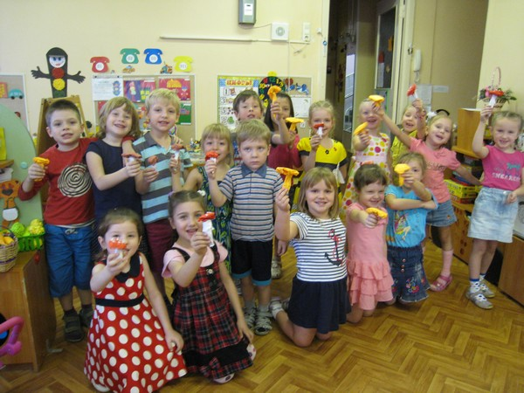
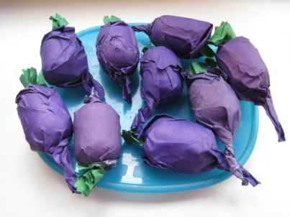
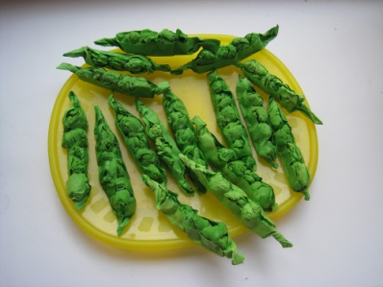
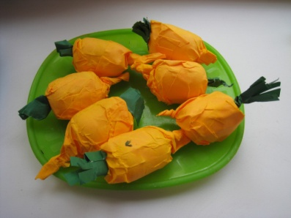
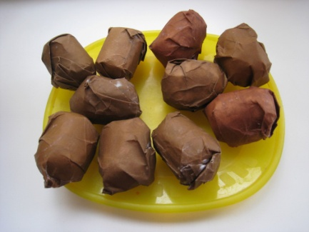
Цель проекта «Каникулы в Простоквашино» Создание условий для речевого развития детей через комплекс игр с дидактическим материалом. Предварительная работа: чтение произведений Эдуарда Успенского «Дядя Федор, пес и кот», «Зима в Простоквашино», «Старые и новые истории о Простоквашино» и т.д.; уточнение и активизация словаря по лексическим темам, образование относительных прилагательных, согласование числительных с существительными, употребление существительных во мн. ч, образование притяжательных прилагательных, формирование навыков словообразования слов. Темы: «Домашние и дикие животные», «Детеныши животных», «Овощи, фрукты», «Ягоды, грибы, домашние заготовки», «Продукты питания», «Посуда», «Инструменты, материалы, бытовые приборы», «Профессии тружеников села»; рисование, ручной труд, лепка, аппликация; мнемотехника, разучивание стихов

Slide 11
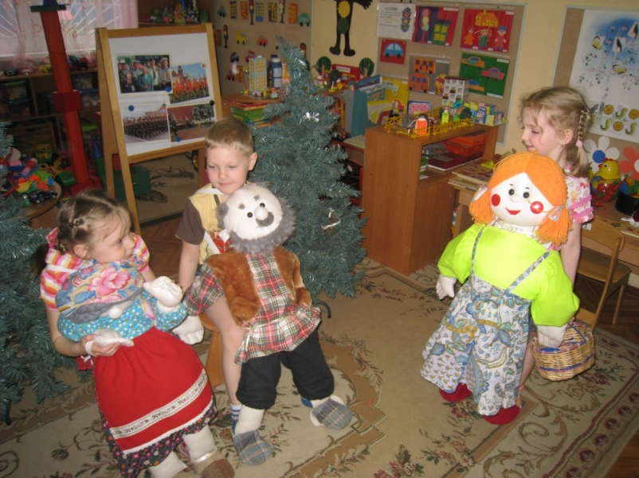
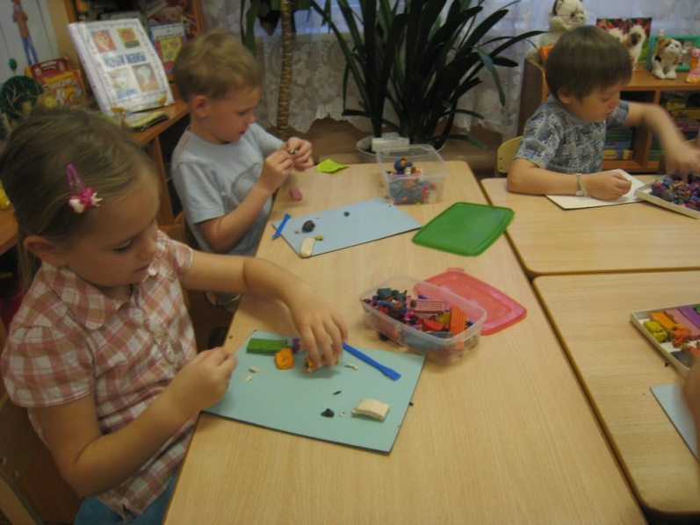
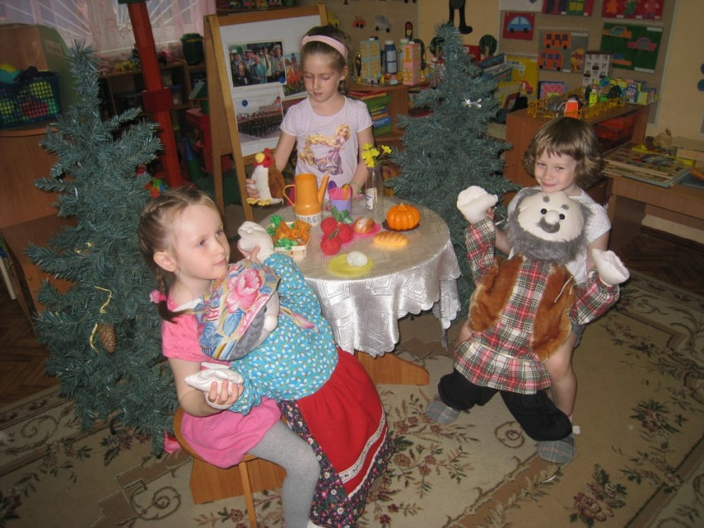
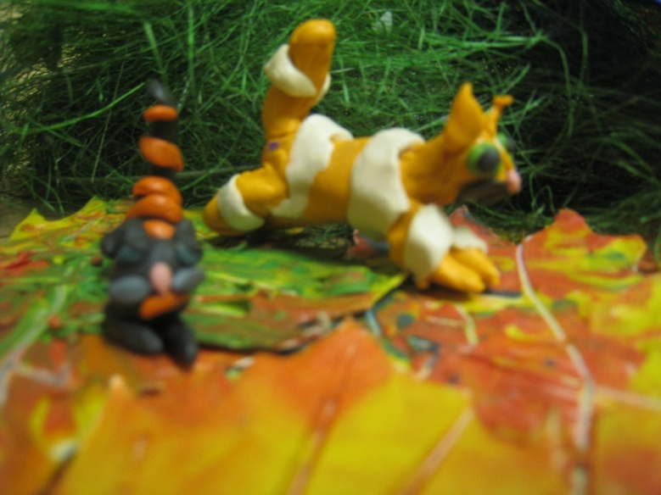
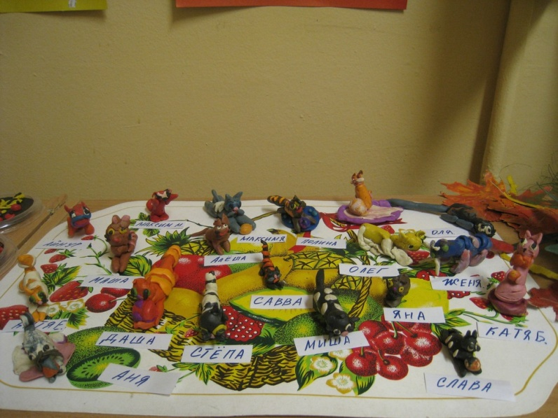

Slide 12
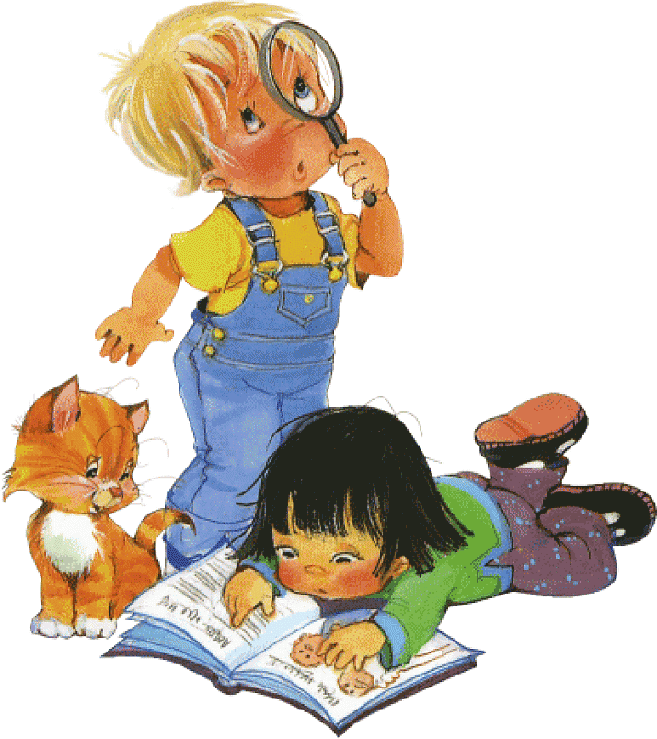
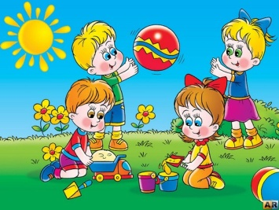
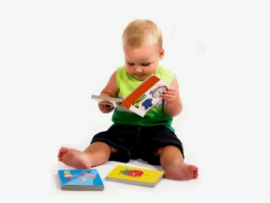
Вы все знаете что самое главное для ребенка в детском саду- это игра. А мимио это великолепный способ вовлечь в игру каждого ребенка и сделать любое занятие интересным и увлекательным и значительно расширяет возможности и помогает решать необходимые образовательные задачи: Задачи: Образовательная область «Познавательное развитие»: - развивать мыслительную активность, умение наблюдать, анализировать, делать выводы; - развивать восприятие, внимание, память, мышление, речь; - развивать умения образовывать прилагательное от существительных, формирование навыков словообразования слов; - закрепить умение составлять целое из частей; - закрепить навыки количественного и порядкового счета. Образовательная область «Социально-коммуникативное развитие»: - воспитывать гуманное отношение к животным; - совершенствовать навыки сотрудничества, доброжелательности и игровой деятельности; - развивать инициативность, находчивость, мышление путем решения проблемных ситуаций; - воспитание умения спокойно и доброжелательно выслушивать мнение других детей; Образовательная область «Речевое развитие» - обогащение словарного запаса; - продолжать учить детей отвечать на вопросы воспитателя полным предложением; - закреплять навык подбора слов к звуковым схемам; - развивать навык чтения; - воспитание умения высказывать своё мнение, отстаивать его; - поощрять умения работать в коллективе, желание оказать помощь друг другу.

Slide 13
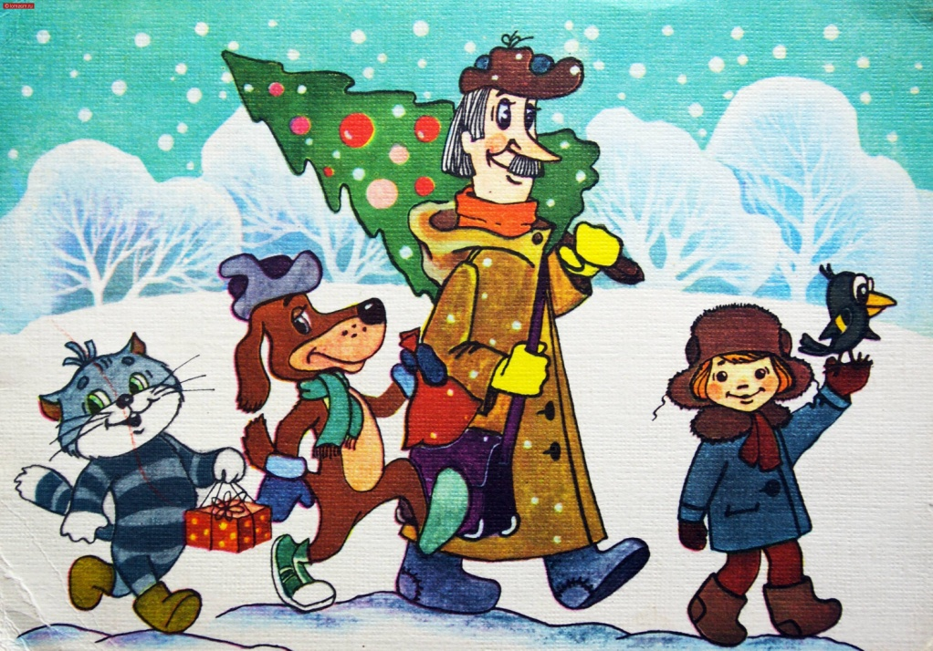
Проект «Каникулы в Простоквашино» способствуют решению поставленных задач, в процессе работы с мимио-играми, ребенок с огромным желанием включается в новый вид деятельности, приобретает уверенность в себе, у него появляется уникальная возможность самому исправить ошибки, проводить различные интерактивные действия с объектами (двигать, перемещать, рисовать), поэтому повышается интерес к выполнению заданий.
Благодаря использованию данных интерактивных игр наиболее эффективно реализуется индивидуальный, личностно-ориентированный подход в воспитательно-образовательном процессе, умение работать в парах и малых подгруппах, и решать все поставленные задачи в более короткие сроки, потому что ребенок является не пассивным наблюдателем, а самым активным участником образовательного процесса.

Slide 14
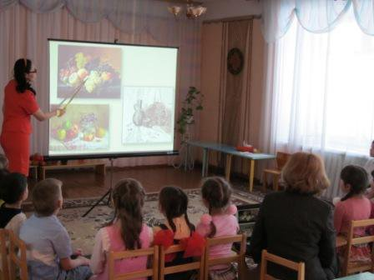
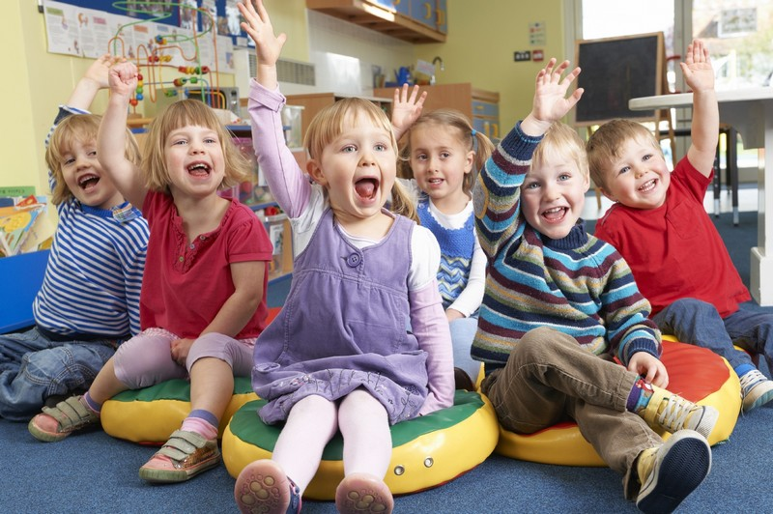
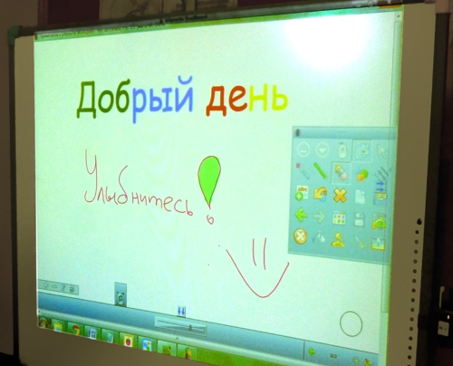
Методы и приемы, используемые в мимио проекте
«Каникулы в Простоквашино»
1.Наглядные
2.Словесные
3.Практические (игровой)
Таким образом, использование ИКТ в дошкольных учреждения позволяет
повысить мотивацию детей
сократить сроки коррекционной работы
достичь желаемого коррекционно-образовательного эффекта в более короткие сроки
индивидуализировать коррекционный процесс за счёт выбора уровня сложности задания.

